Slide 1

씨애랑 소프트웨어 전시회 앱 기획서
My Little Baby
육아일기
21기 김동운 | 22기 김찬미

Slide 2
씨애랑 소프트웨어 전시회 앱 기획서
목차
1. 개발현황
2. 개발일정
3. Q & A

Slide 3

1. 개발현황
#FD7DB8
2016년 10월
#F6B7D5
일
월
화
수
목
금
토
#F5F5FD
#D5D4F3
2
3
4
5
6
7
8
일정 등록
9
10
11
12
13
14
15
#9A9CD6
일정을
등록하시겠습니까?
16
17
18
19
20
21
22
23
24
25
26
27
28
29
아니오
예
30
31
2016년 10월 4일
· 가을나들이
· 예방접종하기

Slide 4
1. 개발현황
일기보기
TEST
2016.09.26 10:22
이것은 메모입니다.
수정
삭제

Slide 5
1. 개발현황
일기쓰기
취소
저장
날짜
제목
내용
내용 삭제
삭제하시겠습니까?
아니오
예
사진
전체공개

Slide 6
1. 개발현황
목록보기
이것은 제목1
2016.09.26 10:22
이것은 제목2
2016.09.26 10:25
일정추가

Slide 7
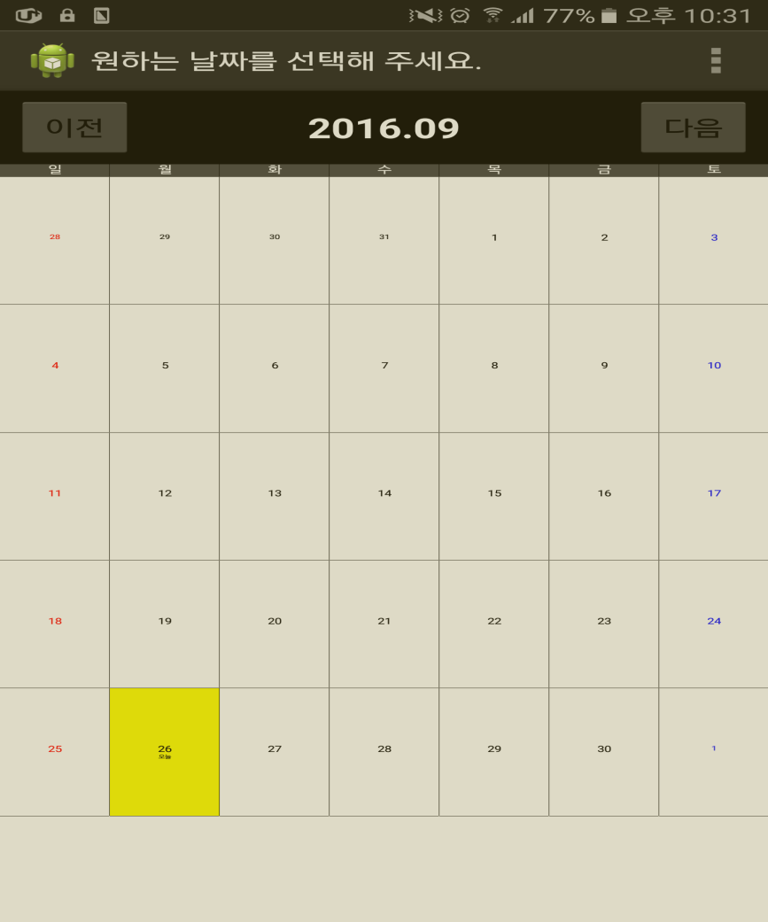
1. 개발현황

Slide 8
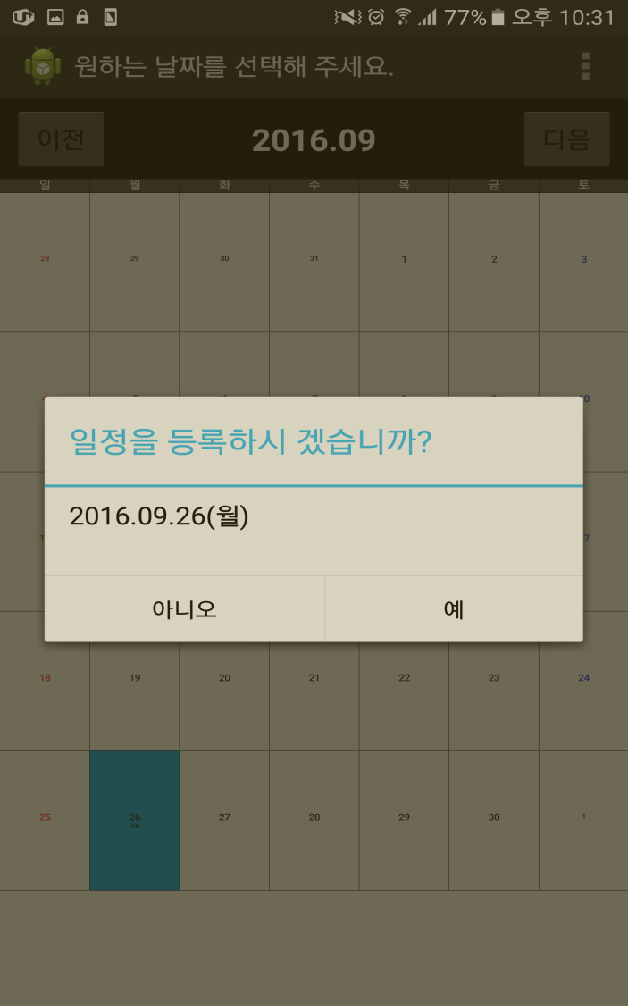
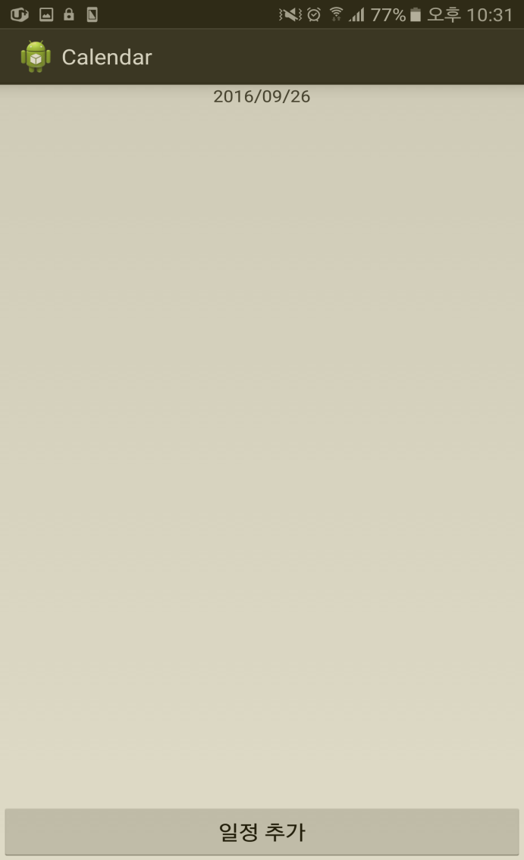
1. 개발현황

Slide 9
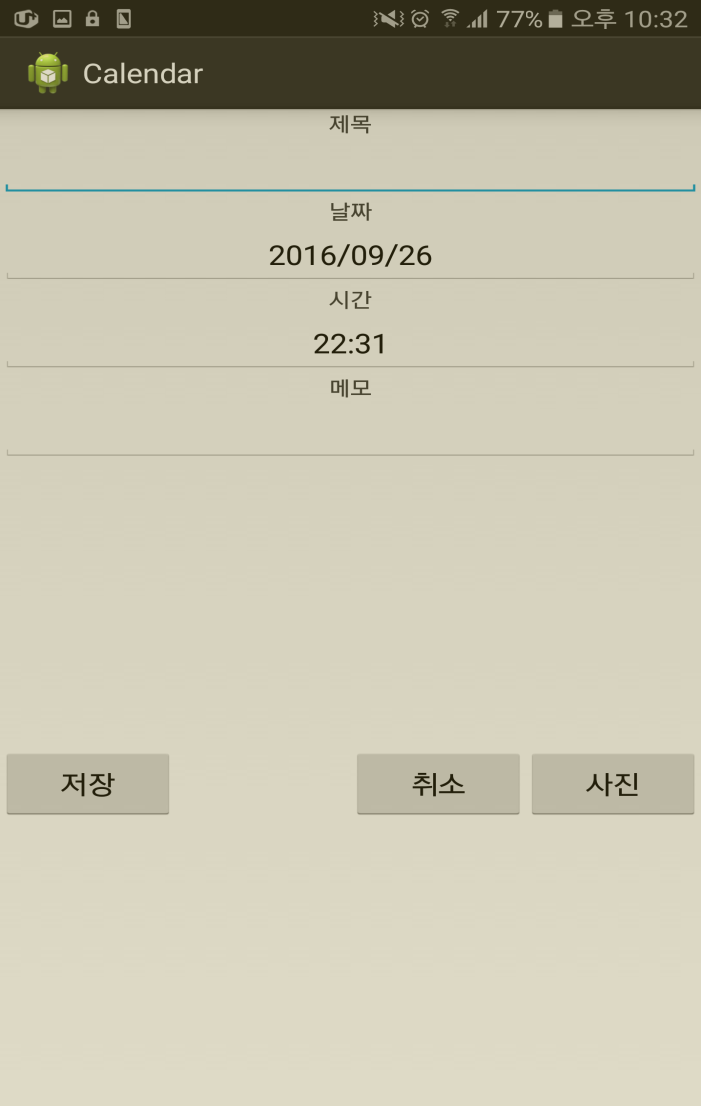
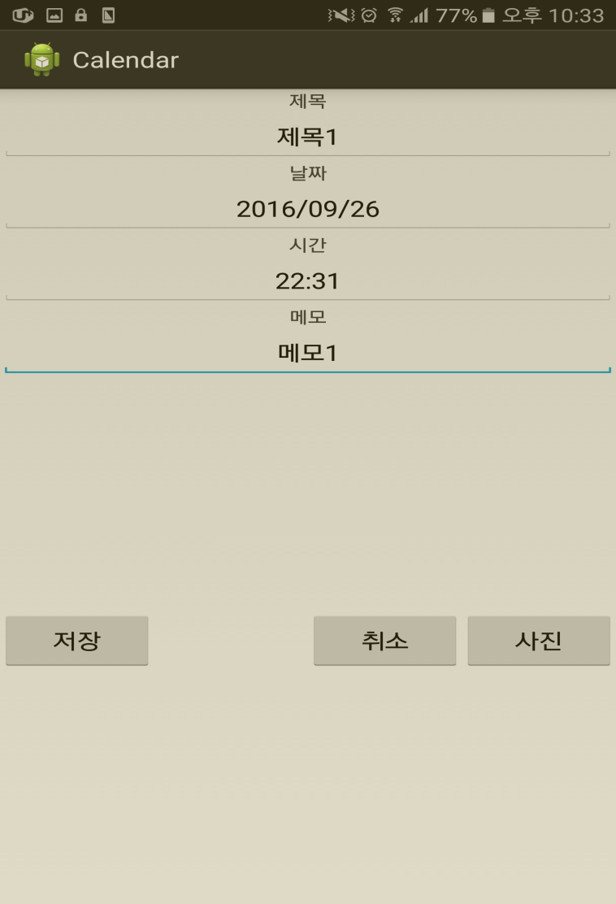
1. 개발현황

Slide 10
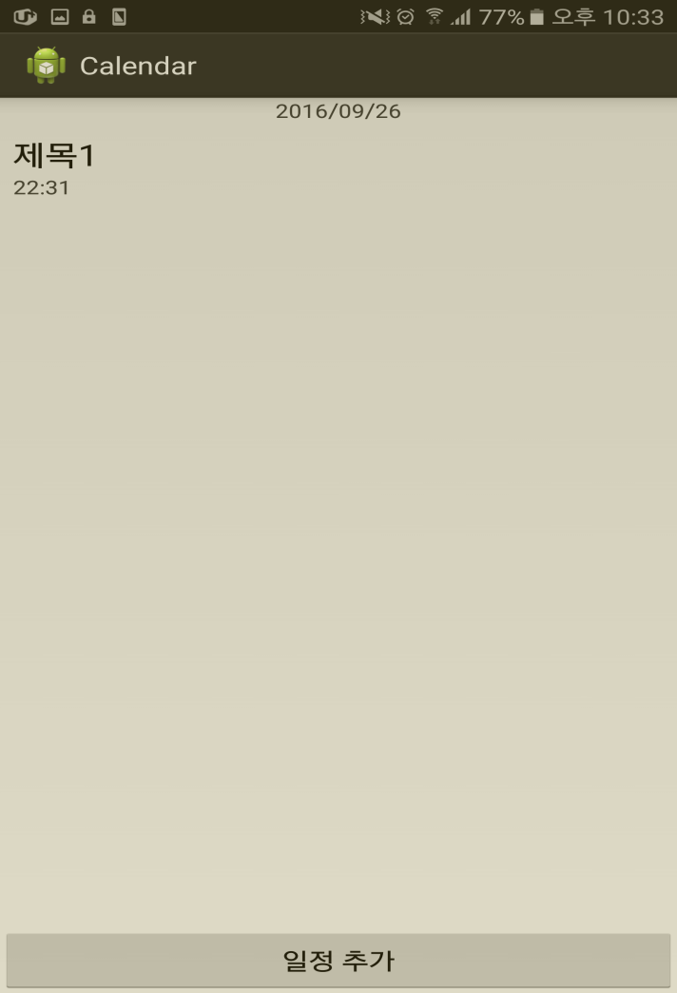
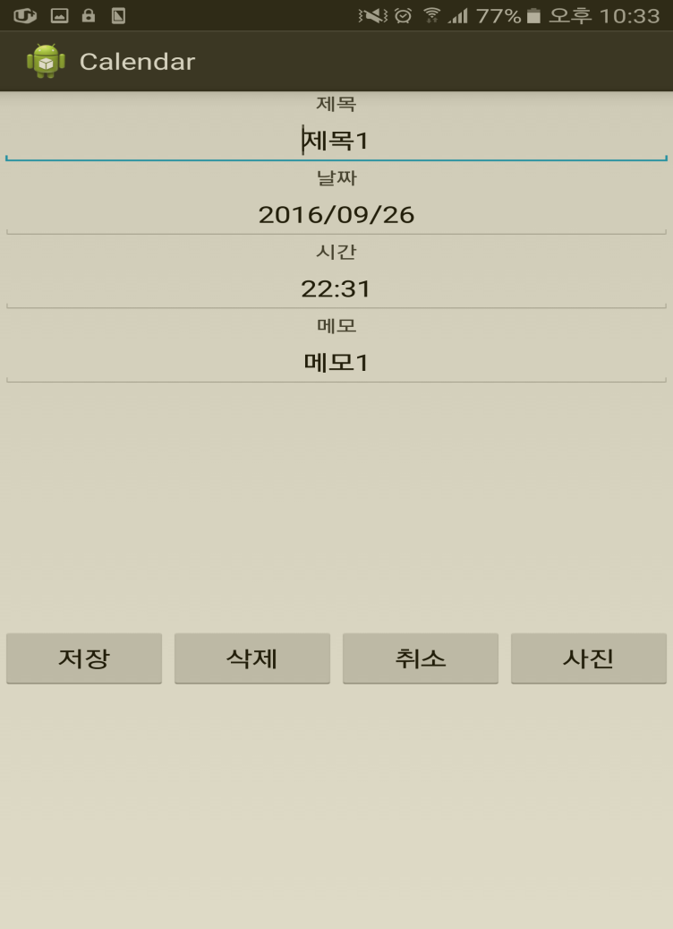
1. 개발현황

Slide 11
2. 개발일정
9.28~10.2
파일 업로드(사진)
10.23~
기능 추가 및 수정 & 마무리

Slide 12
감사합니다

Slide 13
육아일기

